Slide 1

Diyalog
Karakterler Arası Konuşma

Slide 2
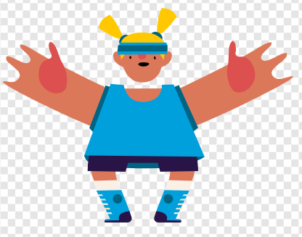
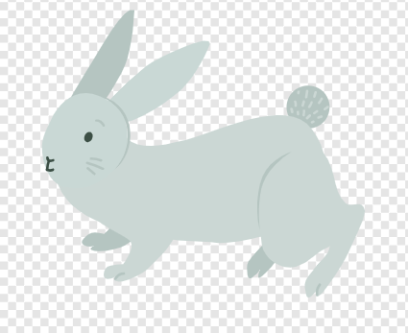
Giriş
Diyalog etkinliğinde öğrenciler iki karakter arasındaki herhangi bir konu ile ilgili bir konuşmayı bloklar kullanarak programlarlar.
Bilgisayar bilimi kod kullanır. Kod, bilgisayara talimatlar vermenin başka bir yoludur. Kod yazmanın birçok yolu vardır, ancak başlamak için blok kodlama yapılabilen Scratch adlı bir programlama dili kullanacağız.

Slide 3
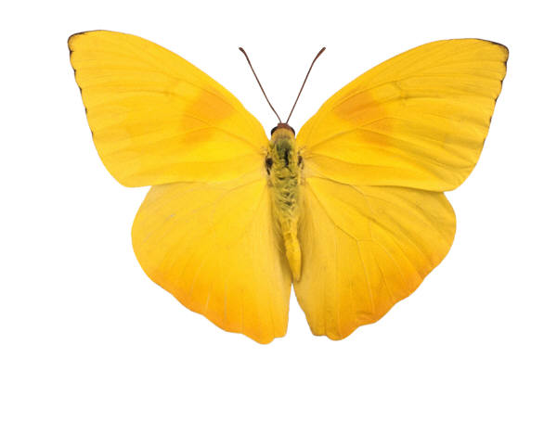
Giriş
Diyalog, karakterlerin birbirleriyle veya izleyiciyle hatta kendi kendileriyle herhangi bir konu hakkında konuşmasıdır .
Konuyu ise anlatılmak istenilen hikaye yada hikayeler belirler.

Slide 4

Giriş
. Diyalog, izleyicilerinizin yada kodunuzu kullanmak isteyenlerin hikayenizde neler olduğunu anlamalarına yardımcı olabilir.
Çalışmaya başlamadan önce karkaterleri belirlemeli ve karakterlerin hikayeyi anlatması için neler söylemesi gerektiğine karar vermelisiniz.

Slide 5

Giriş
Bu çalışmada iki karakter üzerinden ikili konuşmalar (diyalog) şeklinde hikaye anlatılmaya çalışılacaktır.
Çalışmanın sonunda anlatılmak istenen hikayenin ne olduğunu çalışma kağıtlarında uygun bir yere yazabilirsiniz. Daha sonra kendi belirlediğiniz bir hikayeyi uygun şeklinde kodlayabilirsiniz.
Karakterler hikayeyi karşılıklı anlartırken bir sürprizle karşı karşıya kalabilir, birbirlerine sorular sorabilir, diğer karakterin bir şeyi tahmin etmesine yardımcı olacak ipuçları verebilirler veya farklı fikirler söyleyerek diyaloğa devam edebilirler.

Slide 6
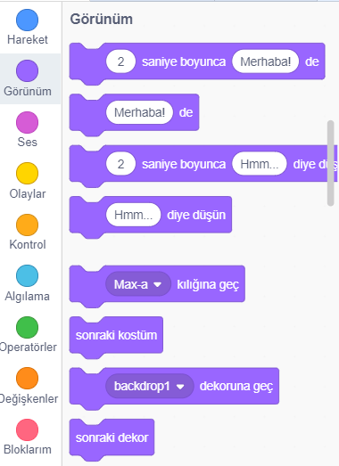
Öğrenme Hedefleri
• “Görünüm” ve bekleme bloklarını kullanarak iki karakter arasında bir diyalog oluşturma.
•Bir dizi kodu tetiklemek için “ses” bloklarını kullanımı (“… bitene kadar ses çal” gibi).
•Hikayeyi sıralamak için “olay” blokları eklemek (“haber” gibi).
•Hikayeyi kişiselleştirmek için “görünüm” blokları kullanımı (“kostümü“ ve “fonu değiştir” gibi).

Slide 7
Ele Alınan Konular
Paralellik: Bağımsız ya da birbirine bağımlı olarak aynı anda gerçekleşen olayların sürecini ifade eder.
Hata Ayıklama: Bir program istenildiği şekilde çalışmadığı zaman, programdaki hataları tespit etme ve çözme sürecidir.
Kontrol Yapıları : Bir programın çalışma şeklinin yönünü veya akış düzenini belirleyen kod bölümleridir. Bu aktivitedeki kontrol yapısı döngülere odaklanır

Slide 8
İşlemler
Aktivitenin Tanıtımı: Bu aktivitede, iki karakter arasındaki bir konuşma olan diyalog kodlanacaktır.
Bir karakterin söylediği ve başka bir karakterin buna nasıl tepki verdiğini belirleyerek, izleyicilerinizekarakterler hakkında çok şey söyleyebilir ve hikayenizin eylemini veya planını daha ileri taşıyabilisiniz.
Çalışmaya başlamadan önce hikaye konusunda ön hazırlık yapmak kodlamayı kolaylaştıracaktır. Hikaye ve karakterler belirlenmeli olaylar sıralanmalı, hikayeye uygun arka planlar seçilmelidir.

Slide 9


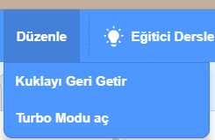
Eklenti Çözüm Klavuzu:
Silinen bir karakteri geri yükleme..
Düzenle-Kuklayı Geri Getir

Slide 10
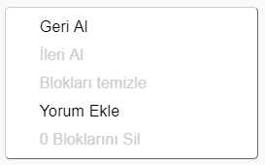
Eklenti Çözüm Klavuzu:
Silinen kodu geri getirme.
Sağ mouse - Geri Al

Slide 11
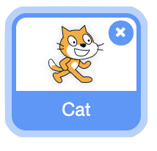



Eklenti Çözüm Klavuzu:
Karakter yönünü çevirme
Karakter seç -> | Kostümler -> | Seç aracı -> | Yatay Çevir

Slide 12
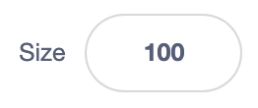
Eklenti Çözüm Klavuzu:
Karakter boyutunu değiştirme
Karakteri seç -> | Boyut değiştir.

Slide 13
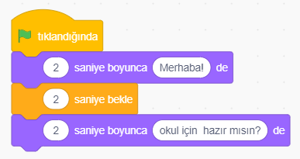
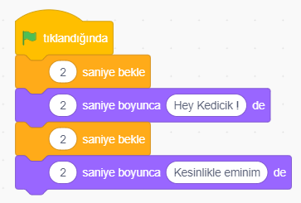
Eklenti Çözüm Klavuzu:
“Bekleme” blokları ile sıralama kodu ouşturma.
Ana Karakter :
İkinci Karakter :

Slide 14
Hikayeyi Kodlama

Slide 15
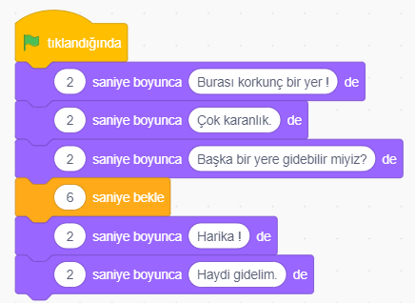
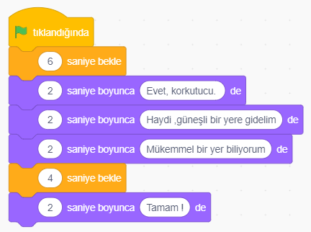
Diyaloğa Giriş :
Ne söylediklerini göstermek için iki karakter seçin ve kod blokları ekleyin.
İlk karakter:
İkinci karakter :

Slide 16
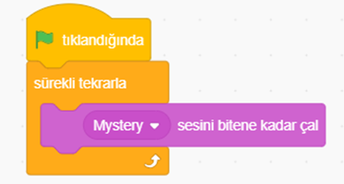
Hikayeye Müzik Ekleyin
Program başladığında arka plan müziği ekleyin.
Bu müzik programın başlangıcından sonuna kadar sürekli olarak çalmaya devam edecektir.
Arka plan müzikleri hikayenize duygular (heyacan, gizem, korku vb.) katmanızı sağlar.
İlk veya ikinci karakter kod bloklarının olduğu yere:

Slide 17
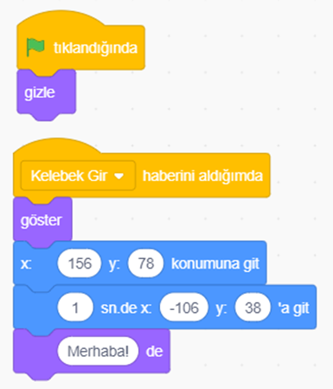
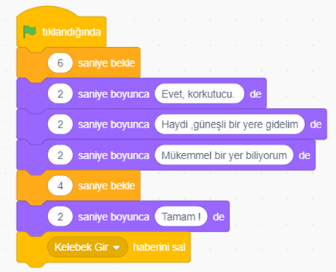
Üçüncü bir Kod Bloğu Ekleme
“Haberini Sal” bloğunu kullanarak üçüncü bir karakter ekleyin. Böylece olay bloklarına giriş yapın.
Ilk veya ikinci karakter:
Yeni Karakter (Kelebek):

Slide 18
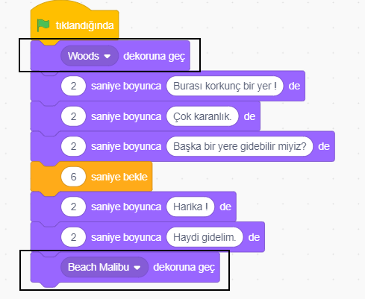
Sahnenin Değiştirilmesi
Arka fonu değiştirerek hikaye planını ilerletin:
İlk veya ikinci karakter:

Slide 19
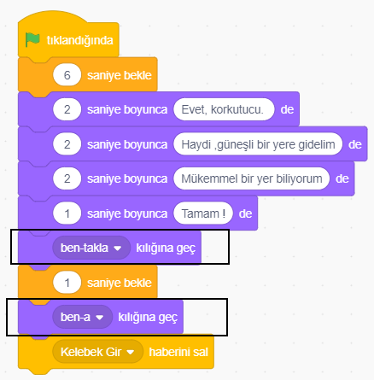
Kostümlerin Değiştirilmesi
İlk veya ikinci karakter:
Hedef kitlenizin hikayenizi daha iyi anlamasını sağlamak için karakterinizin görünümünü değiştirin.

Slide 20

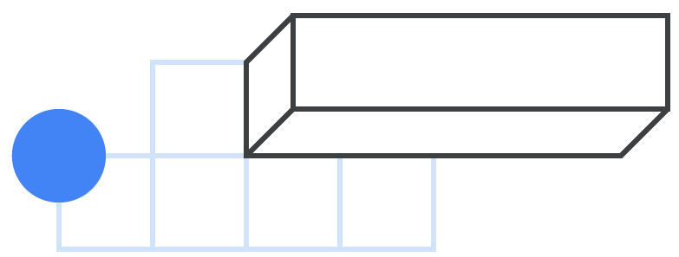
LYS-2020
Bilgisayar Bilimi Scratch Kodlama
Açık Kaynak – Açık Geliştirilebilir Müfredat
Open Source - Free Circulium

Slide 21
Geniş Ekran Test Deseni (16:9)
En Boy Oranı Sınaması
(Yuvarlak görünmeli)
4x3
16x9

